Slide 1
MINISTERIO DE AMBIENTE Y RECURSOS NATURALES
Formulación Presupuestaria
Multianual 2020-2024
Mayo 2019

Slide 2
I. Catálogo de Bienes y Servicios prestados
Simple Project Manager
EDUCACIÓN AMBIENTAL SOSTENIBLE
GESTIÓN AMBIENTAL
CONSERVACIÓN DE LOS RECURSOS HIDRICOS
CAMBIO CLIMÁTICO
Descripción del impacto esperado
Aumento en la eficiencia de aplicación de instrumentos ambientales
Implementación de modelos climáticos sostenibles
Prevención del deterioro ambiental de las fuentes de agua (bio-bardas)
Aumento de la educación ambiental como medida de conservación ambiental
INDIRECTOS
El Ministerio de Ambiente y Recursos Naturales es el rector del ambiente y los recursos naturales y su función principal es la conservación, protección y mejoramiento del ambiente y del patrimonio natural del país

Slide 3
II. Cantidad de Bienes y Servicios entregados
Simple Project Manager
“Impulso a la Gestión Ambiental En Guatemala 24/365”, el cual busca una gestión ambiental sostenible que ayude a los proponentes de obras y proyectos, en la disminución de tiempo al momento de presentar instrumentos ambientales.
DIRECTOS
Q.85 Millones
Grado de aplicación de instrumentos ambientales de un 50% de la presa de documentos recibidos
El presente año se recaudaron Q.85 millones derivado de una gestión ambiental que implementa procesos eficientes y personal adecuado, con lo cual se amplio el presupuesto de ingresos propios por 69% únicamente para el 2019.
Indicador
* Dato 2019 ejecución proyectada

Slide 4
II. Cantidad de Bienes y Servicios entregados
Simple Project Manager
“Programas de Guardianes Ecológicos y Diplomado de Educación Ambiental” con énfasis en cambio climático, a cargo de las Delegaciones Departamentales para aumentar la participación de la población en la protección ambiental
DIRECTOS
“Modelo de Adaptación Climática”, como una medida inteligente para que las poblaciones vulnerables se adapten a la variabilidad climática a través de sistemas de producción y conservación de los recursos naturales mediante la educación ambiental
Indicadores
Grado de implementación de la educación ambiental
Implementación de la Gestión Integral de Residuos y Desechos Sólidos
* Dato 2019 ejecución proyectada

Slide 5
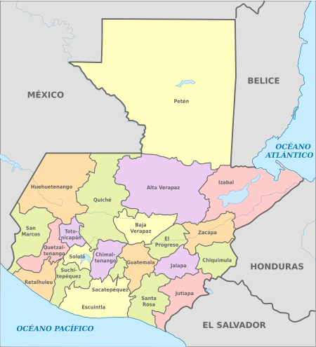
III. Población beneficiada
Simple Project Manager
Análisis
Departamento | Cantidad de Biobardas
Alta Verapaz | 10
Baja Verapaz | 4
Chimaltenango | 5
Chiquimula | 10
El Progreso | 6
Escuintla | 3
Guatemala | 4
Huehuetenango | 10
Izabal | 7
Jalapa | 3
Jutiapa | 3
Petén | 25
Quetzaltenango | 11
Quiche | 7
Retalhuleu | 9
Sacatepéquez | 2
San Marcos | 15
Santa Rosa | 2
Sololá | 4
Suchitepequez | 5
Totonicapan | 9
Zacapa | 8
TOTAL | 162
El Ministerio de Ambiente por ser el rector del ambiente y los recursos naturales tiene una población beneficiada variable por la cantidad de proyectos que implementa a nivel nacional
Más de 1 millón de guatemaltecos beneficiados a nivel nacional con procesos de educación ambiental
15 mil familias que habitan en aldeas del Corredor Seco
162 Biobardas instaladas donde se benefició a 454,000 personas de las áreas aledañas

Slide 6
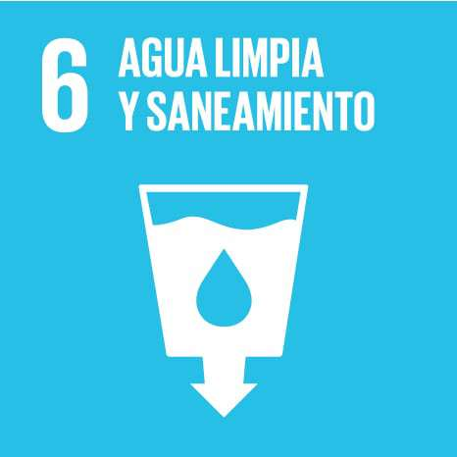
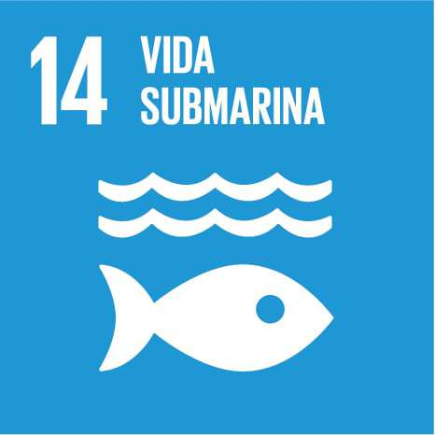
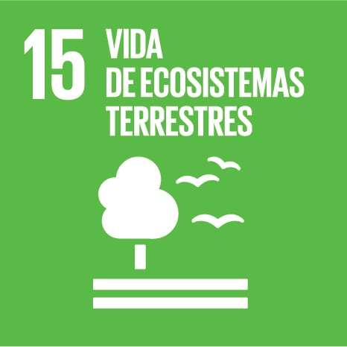
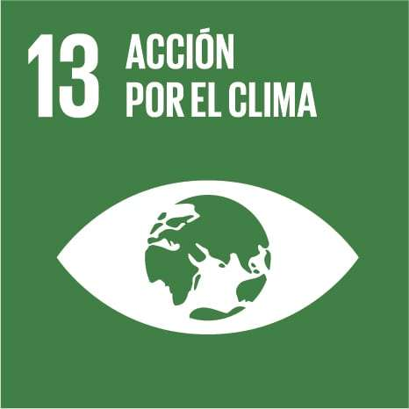
IV. Vinculación con la política pública (ODS)
Simple Project Manager
PROGRAMA 12
Conservación y Protección de los Recursos Naturales y Ambiente
METAS ESTRATEGICAS DE DESARROLLO |  | OBJETIVOS DE DESARROLLO SOSTENIBLE | POLITICAS AMBIENTALES VIGENTES
Prioridad 3 Disponibilidad y acceso al agua y gestión de los recursos naturales | MED4: Para 2030, lograr la ordenación sostenible y el uso eficiente de los recursos naturales | Objetivo 14 | Política de Conservación, Protección y Mejoramiento Ambiental
Prioridad 3 Disponibilidad y acceso al agua y gestión de los recursos naturales | MED4: Para 2030, lograr la ordenación sostenible y el uso eficiente de los recursos naturales | Objetivo 15 Objetivo 6 | Política para el Manejo Integral de las Zonas Marino Costeras en Guatemala.
Prioridad 3 Disponibilidad y acceso al agua y gestión de los recursos naturales | MED4: Para 2030, lograr la ordenación sostenible y el uso eficiente de los recursos naturales | Objetivo 14 | Política de Conservación, Protección y Mejoramiento Ambiental
Prioridad 3 Disponibilidad y acceso al agua y gestión de los recursos naturales | MED5: Para 2020, promover la ordenación sostenible y el uso de todos los tipos de bosque, poner fin a la deforestación, recuperar los bosques degradadose incrementar la reforestación a nivel mundial | Objetivo 14 | Política para el Manejo Integral de las Zonas Marino Costeras en Guatemala.
Prioridad 6 Valor economico de los Recursos Naturales | MED10: Para 2020, integrar los valores de los ecosistemas y la diversidadbiologica en la planificacion nacional y local, los procesos de desarrollo | Objetivo 13 | Política para el Manejo Integral de las Zonas Marino Costeras en Guatemala.
Educación Ambiental | Educación Ambiental | Objetivo 13, 14 y 15 | Política Nacional de Educación Ambiental

